Slide 1
Инновационный проект МБДОУ детского сада комбинированного вида № 14 «Активизация речевого общения дошкольников посредством театрально-игровой деятельности».
руководитель проекта:
заведующая И.Г. Нагорная
члены рабочей группы:
старший воспитатель Куликова С.С.
воспитатель Юрьева Л.В. воспитатель Шеповалова О.А.
воспитатель Свистунова Т.Н.
педагог-психолог Королева А.Г.
музыкальный руководитель Неволова Е.И

Slide 2
1. Обоснование проекта. Актуальность для развития системы образования, соответствие ведущим инновационным направлениям развития образования Краснодарского края.
Обоснование проекта: Одним из непременных условий успешности ребенка в школе является развитие речи и коммуникативных навыков на высоком уровне.

Slide 3
Актуальность данного проекта состоит в том, что театрально-игровая деятельность сочетает в себе средства и способы развития речевых и творческих способностей дошкольников, способствует развитию эмоционально-волевой сферы каждого ребенка.

Slide 4
ФГОС четко ставит перед современным дошкольным учреждением задачи социально-коммуникативного и речевого развития, как составляющих из пяти образовательных областей:
-усвоение норм и ценностей, принятых в обществе, включая моральные и нравственные ценности;
-развитие общения и взаимодействия ребенка со взрослыми и сверстниками;
-становление самостоятельности, целенаправленности и саморегуляции собственных действий;
-развитие эмоциональной отзывчивости, сопереживания, формирование готовности к совместной деятельности со сверстниками;
-формирование позитивных установок к проявлению творчества

Slide 5
Данный проект позволит реализовать приоритетные направления развития системы образования Краснодарского края, направленные на обеспечение качества, доступности и эффективности образования:
-развитие системы образования, обеспечивающие образовательные запросы общества и потребности социально – коммуникативного, экономического развития Краснодарского края и России;
-развитие развивающей среды образовательных организаций в этом направлении обеспечит доступность качественных образовательных услуг;
-модернизация образовательной программы, направленная на достижение современного качества целевых ориентиров (достижений) и результатов социально-коммуникативного развития воспитанников;
-включение в часть образовательной программы дошкольного образования, формируемой участниками образовательных отношений, программ, созданных самостоятельно и, имеющих социально-коммуникативную направленность позволит повысить качество образования в соответствии с современными требованиями жизни общества.

Slide 6
1.2. Нормативно-правовое обеспечение инновационного проекта.
Государственная программа Краснодарского края «Развитие образования»
Государственная программа Российской Федерации «Развитие образования» на 2013-2020 годы.
Закон Краснодарского края «Об образовании в Краснодарском крае» от 16.07.2013 № 2770 – КЗ. Концепция модернизации Российского образования на период до 2020 года.
Концепция содержания дошкольного образования Кубани (приложение 1 к приказу департамента образования и науки от 10.12.2003 г; № 01.8./2097
Приказ министерства образования и науки Краснодарского края от 13 февраля 2015 г. N 563 "Об утверждении Положения об образовательном Форуме Краснодарского края "Инновационный поиск" (с изменениями и дополнениями).
Санитарно-эпидемиологические правила и нормативы СанПиН 2.4.1.3049-13.
Федеральный государственный образовательный стандарт дошкольного образования, утвержденный приказом Министерства образования и науки Российской Федерации от 17.10.2013 г № 1155
Федеральный закон «Об образовании в Российской Федерации» от 29.12.2012 № 273 – ФЗ.

Slide 7
1.3. Проблема, решаемая в ходе инновационной деятельности. Степень теоретической и практической проработанности проблемы.
Имеющиеся исследования позволяют выделить противоречие между признанием значимости коммуникативных умений в воспитании личности ребенка как субъекта коммуникативной деятельности и не разработанностью методического инструментария формирования данных умений, в соответствии с требованиями государственного стандарта дошкольного образования.
Это противоречие позволило следующим образом сформулировать проблему исследования: как в современном дошкольном учреждении в соответствии с обозначенной в педагогике и психологии значимостью общения в развитии личности дошкольника сделать процесс формирования коммуникативных умений и активизации речевого общения наиболее успешным, отвечающим требованиям практики?

Slide 8
2.Цель. Объект инновационной деятельности. Предмет инновационной деятельности. Гипотеза. Задачи.
Цель проекта – развитие речи детей дошкольного возраста посредством театрально-игровой деятельности при применении разработанной педагогами системы и в специально организованной развивающей предметно-пространственной среде дошкольного учреждения.

Slide 9
Объект исследования.
влияние театрально-игровой деятельности на активизацию речевого общения детей дошкольного возраста.

Slide 10
Гипотеза проекта.
– предполагается, что специально организованная система мероприятий и обновленная РППС ДОУ по организации театрально-игровой деятельности при взаимодействии всех участников образовательного процесса позволит активизировать речевое общение дошкольников.
Гипотеза проекта – предполагается, что специально организованная система театрально-игровой деятельности, мероприятий в этом направлении при взаимодействии всех участников образовательного процесса позволит активизировать речевое общение дошкольников.

Slide 11
Предмет исследования.
театрально-игровая деятельность, направленная на развитие речи детей дошкольного возраста.

Slide 12
Задачи проекта:
1. изучить имеющийся опыт воздействия театрально-игровой деятельности на развитие речи дошкольников;
2. создать систему воздействия театрально-игровой деятельности, теоретически обосновать и экспериментально проверить возможность активизации речевого общения детей дошкольного возраста посредством ее использования;
3. развивать сенсорное, слуховое, моторно-двигательное внимание детей, наблюдательность, фантазию, музыкальность, коммуникативные навыки, эмоционально-волевую сферу, выразительность движений через применение театрализованных игр, игр-драматизаций, мероприятий театрализованной направленности;
4. способствовать повышению познавательного интереса у детей; развитию восприятия, памяти, мышления, речи (интонационная выразительность речи, монологическая и диалогическая речь, связность речи, звуковая культура речи, грамматический строй речи), творческого воображения;
5. определить систему развивающего взаимодействия по проблеме с детьми, взаимодействия с их родителями и педагогами ДОУ;
6. создание и совершенствование развивающей предметно-пространственной среды, обеспечивающей развитие речи дошкольников.
7. создать комплексную педагогическую технологию, включающую формирование всей речевой системы через театральную деятельность и специально организованные театрализованные представления, праздники, конкурсы и др.;
8. углублять и формировать базовые навыки устной речи, как ведущего средства общения и познания

Slide 13



3.Теоретические и методологические основания проекта (научно-педагогические принципы, подходы, концепции и механизмы реализации инновационного проекта.
Теоретическая база опыта основывается на публикации таких авторов, как:
Антипина Е.А. Театрализованная деятельность в детском саду: игры, упражнения, сценарии. М.:ТЦ Сфера, 2009.;
Артемова Л.В. Театрализованные игры дошкольников: кн. Для воспитателя детского сада. М.: Просвещение, 1991.;
Петрова Т.И., Сергеева Е.Л., Петрова Е.С. Театрализованные игры в детском саду. Разработка занятий для всех возрастных групп с методическими рекомендациями. М.: Школьная пресса,2004,
Ребенок в мире сказок: музыкально-театрализованные спектакли, инсценировки, игры для детей 4-7 лет/ сост. Власенко О.П. Волгоград: Учитель, 2009;
Чурилова Э.Г. Методика и организация театрализованной деятельности дошкольников и младших школьников: программа и репертуар. М.: Гуманит.изд.центр. ВЛАДОС 2003.,
Фольклор - музыка - театр: программы и конспекты занятий для педагогов дополнительного образования, работающих вместе с дошкольниками: Програм. -методич. пособие /под редакцией Мерзляковой С.И.- М.: Гуманит. изд. центр ВЛАДОС 2003,;
Н.Ф. Сорокина и Л.Г. Миланович «Играем в кукольный театр. Программа «Театр – творчество – дети».
Принципы:
гуманизации;
природосообразности;
- культуросообразности;
коллективности творчества;
равенства и демократии.

Slide 14
4.Обоснование идеи инновации и механизма реализации инновационного проекта.
Идея инновации и своеобразие нашего опыта в том, что мы используем театрализованную деятельность не только в форме тематических развлечений, праздников, игр - драматизаций, но и в нетрадиционных формах работы с детьми. А именно, в проектной деятельности, которая допускает решение разноплановых задач образовательного процесса ДОУ. В числе них и глобальное раскрытие поставленной проблемы, и активное взаимодействие с родителями.

Slide 15
Механизм реализации проекта:
1 этап ПОИСКОВЫЙ
Цель: выявление проблемы в речевом развитии дошкольников, определение основных направлений
2 этап КОНСТАТИРУЮЩИЙ
Цель: выявление осознания педагогами и родителями необходимости осуществления задач связанных с развитием речи посредством театрально-игровой деятельности, их готовность к работе.
3 этап ФОРМИРУЮЩИЙ
Цель: изучение педагогической литературы; разработка, проверка действенности и эффективности плана работы практической деятельности.
4 этап ПРАКТИЧЕСКИЙ
Цель: внедрение инновации в работу всего детского сада.
5 этап АНАЛИТИЧЕСКИЙ
Цель: выявление результативности внедрения проекта
6 этап ТРАСЛИРУЮЩИЙ
Цель: распространение опыта работы для применения другими дошкольными учреждениями.

Slide 16
Содержание проекта.
Разработка и реализация системы педагогических мероприятий, связанных с решением проблемы:
1. Создание плана работы, в которой обозначены проблема, задачи театрально – игровой деятельности в работе, принципы реализации, основные направления, рекомендуемые методы и приемы, виды деятельности, организация учебно – воспитательного процесса, предложенная система, это:
- ориентировка на широкое использование театральной деятельности, развивающей предметно – игровой среды, созданной в учреждении на углубленное развитие речевой системы в течение всего учебного года;
- организация разнообразной и регулярной деятельности детей в театральной зоне: культура и техника речи, ритмопластика, основы театральной культуры, речевые игры и упражнения;
широкое использование специальной учебной и детской литературы;
- совместная творческая деятельность педагогов, родителей и детей;
- регулярное включение игровой деятельности, обучающих ситуаций в систему обучения и воспитания во всех группах;
- оптимальное соотношение и сочетание педагогических мероприятий в повседневной жизни: досуги, праздники, утренники, открытые занятия:
-отражение в занятиях, праздниках театрально – игровой направленности на воспитание у ребенка речевой культуры, внутреннего развития.
2. Разработка и практическое использование перспективного плана для детей младшего, среднего, старшего дошкольного возраста и детей подготовительной группы.
3. Взаимодействие с родителями (конкурсы, утренники, собрания, помощь в изготовлении наглядно – практического материала).
4.Диагностическая работа по определению эффективности педагогического воздействия.
5. Подготовка и заинтересованность воспитателей.

Slide 17
5. Обоснование новизны инновационной деятельности.
Новизна нашего опыта состоит в комбинировании элементов известных методик и технологий, создании системы мероприятий как с детьми, так и с родителями с интегрированием театрально-игровых технологий в разные виды деятельности.

Slide 18
6.Проектируемые этапы инновационного процесса с обозначением проводимой деятельности по различным направлениям: образовательной, управленческой, взаимодействия с социумом, обогащения образовательной среды, транслирования результатов.
Методический конструктор по проектированию этапов инновационного процесса.

Slide 19
7. Критерии и показатели (индикаторы эффективности инновационной деятельности. Диагностические методики и методы, позволяющие оценить эффективность проекта.
Формы работы с участниками проектной деятельности:
Педагоги: консультации, круглые столы, педсоветы, семинары-практикумы, деловые игры, КВНы, открытые просмотры и др.
Дети: практические занятия, индивидуальная работа, проектная и продуктивная деятельность, праздники, включение театральных постановок в утренники, игры-драматизации, конкурсы, минипроекты и др.
Родители: лекции, проектная деятельность, анкетирование, участие в конкурсах и др.
Методы проекта:
наблюдение за поведением детей в игровой деятельности;
психодиагностические (анкетирование, опрос);
обработка и анализ данных диагностики по картам, разработанным О.А. Скоролуповой
- «Развитие связной речи» (младший и старший дошкольный возраст);
-«Организация воспитательно-образовательного процесса по формированию у детей навыков общения».

Slide 20
Проектируемые результаты.
Будет разработана система активизации речевого общения дошкольников посредством театрально-игровой деятельности;
создана развивающая предметно-пространственная среда по теме проекта;
Разработка методического обеспечения: консультаций, конспектов и сценариев занятий, театральных постановок, развлечений, утренников с использованием театрально-игровой деятельности.
Обогатится игровой, коммуникативный, эмоциональный опыт дошкольников, расширится их кругозор, повысится познавательный интерес;
У детей повысится уровень развития речи, общительности, самооценки;
У родителей сформируются представления о создании игровой среды для полноценного творческого развития ребенка;
Родители будут вовлечены в единое пространство «Семья - детский сад».

Slide 21
9.Практическая значимость и перспективы развития инновационного проекта.
Практическая значимость проекта в возможности использования другими дошкольными учреждениями:
разработанной системой работы по активизации речевого общения посредством театрально-игровой деятельности:
Планом работы с родителями, с детьми, педагогами в данном направлении;
методическими разработками по данной теме (конспекты занятий, сценарии мероприятий, положения о конкурсах и др.)
Педагогическая целесообразность использования коллективных театрально – игровых постановок в обучении и воспитании объясняется тем, что это позволяет на деле повысить темп развития речи в целом, за счет включения ребенка в творческую деятельность. Театрализованные игры являются благоприятной средой для творческого и речевого развития способностей детей, так как в них особенно проявляются разные стороны развития ребенка.

Slide 22
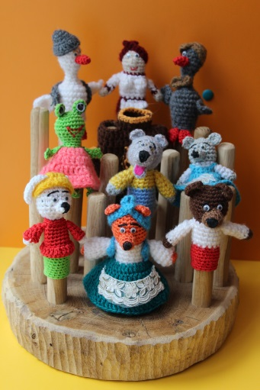
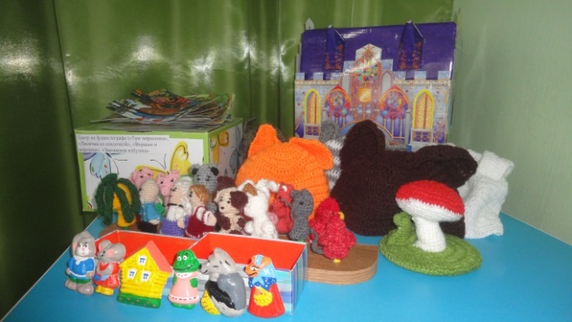
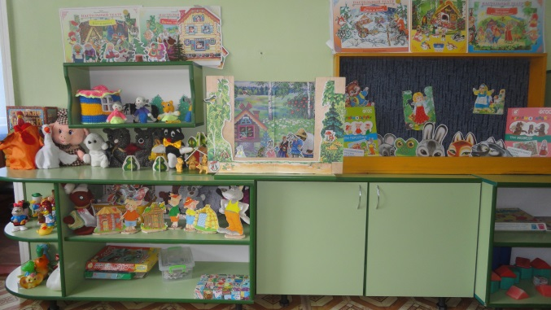
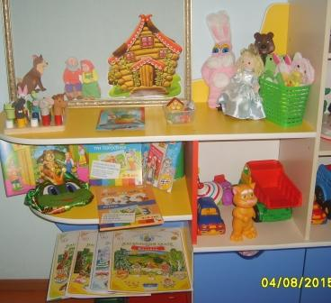
Обоснование наличия необходимых ресурсов (финансовых, материальных, кадровых) для выполнения задач инновационного проекта.
Финансовое обеспечение
Материально- техническое обеспечение
Кадровое обеспечение реализации проекта

Slide 23
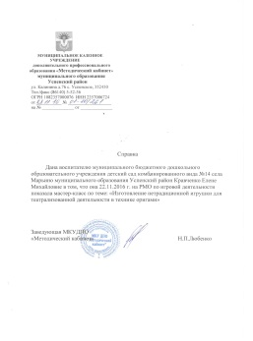
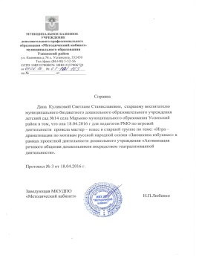
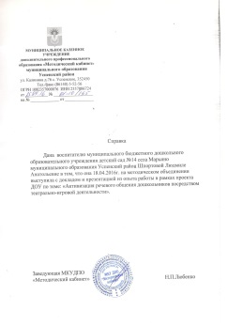
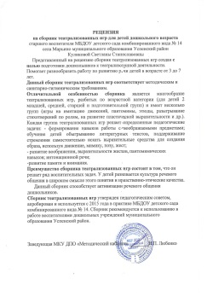
11.Степень разработанности инновации с представлением раннее изданных материалов (публикаций, методических разработок), выполненных в рамках проекта.
Выступление на РМО;
Публикации в социальной сети интернет (сайт ДОУhttp://mbdoy14myar.ucoz.ru, минисайты педагогов в социальной сети работников образования);
Представление опыта работы на конкурсе «Воспитатель года» и др.

Slide 24
Список литературы:
Антипина Е.А. Программа «Театрализованная деятельность в детском саду».
Доронова Т.Н. Играем в театр. Театрализованная деятельность детей 4-6 лет. (Методическое пособие для воспитателей дошк.учреждений) /М. «Просвещение», 2004.
Касаткина Е.И., Реуцкая Н.А. и др. Театрализованные игры в детском саду / Вологда,2000.
Куцакова Л.В., Мерзлякова С.И. «Росинка» - модульная педагогическая система воспитания и развития дошкольников от 3 до 7 лет.
Маханева М.Д. Программа «Театрализованные занятия в детском саду».
Петрова Т.И., Сергеева Е.Л., Петрова Е.С. Театрализованные игры в детском саду – авторская педагогическая технология развития ребенка дошкольного возраста в театрализованной деятельности.
Сорокина Н. Ф., Миланович Л.Г. Театр – творчество - дети.(программа развития творческих способностей средствами театрального искусства) / М. : МИПКРО, 1995
Чурилова Э.Г. Программа по организации театрализованной деятельности дошкольников и младших школьников «Арт-фантазия».

Slide 25
Спасибо за внимание.
Терпения, здоровья, благополучия, мудрости в вопросах воспитания и прекрасных отношений с детьми, родителями и коллегами!

